Slide 1
NHÓM 11
TÌM HIỂU VỀ GIAO THỨC BẢO MẬT PGP
KIẾN TRÚC, HOẠT ĐỘNG VÀ ỨNG

Slide 2
NỘI DUNG CHÍNH
I, GIỚI THIỆU VỀ GIAO THỨC BẢO MẬT PGP
II, NỘI DUNG
II, ỨNG DỤNG

Slide 3
I. GIỚI THIỆU

Slide 4
1. Giao thức PGP
PGP (Pretty Good Privacy): bảo mật rất mạnh.
Mã hóa PGP là một phần mềm máy tính dùng để mật mã hóa dữ liệu và xác thực. Phiên bản PGP đầu tiên do Phil Zimmermann được công bố vào năm 1991.
2. Mục đích sử dụng PGP
Phục vụ cho việc mã hóa thư điện tử.
Các ứng dụng của PGP được dùng để mã hóa bảo vệ thông tin lưu trữ trên máy tính xách tay, máy tính để bàn, máy chủ và trong quá trình trao đổi email hoặc chuyển file, chữ ký số…

Slide 5
3. Phương thức hoạt động
PGP kết hợp mật mã hóa khóa công khai và thuật toán khóa đối xứng cộng thêm với hệ thống xác lập mối quan hệ giữa khóa công khai và chỉ danh người dùng (ID.
Các phiên bản PGP về sau dựa trên các kiến trúc tương tự như hạ tầng khóa công khai
PGP sử dụng thuật toán mã hóa khóa bất đối xứng. Trong hệ thống này, người sử dụng đầu tiên phải có một cặp khóa: Khóa công khai và khóa bí mật.
Người gửi sử dụng khóa công khai của người nhận để mã hóa một khóa chung (còn được gọi là khóa phiên) dùng trong các thuật toán mật mã hóa khóa đối xứng.
Khóa phiên này chính là chìa khóa để mật mã hóa các thông tin gửi qua lại trong các phiên giao dịch.

Slide 6
Để phát hiện thông điệp có bị thay đổi hoặc giả mạo người gửi thì người gửi phải ký văn bản với thuật toán RSA hoặc DSA.
PGP thực hiện việc phân phối khóa thông qua thực chứng số được tạo nên bởi những kỹ thuật mật mã sao cho việc sửa đổi có thể dễ dàng bị phát hiện.

Slide 7
II. Nội Dung
1. GIẢI THUẬT SỬ DỤNG TRONG GIAO THỨC PGP
2. MÔ HÌNH KIẾN TRÚC
3. CÁCH THỨC HOẠT ĐỘNG CỦA GIAO THỨC PGP

Slide 8
1, CÁC GIẢI THUẬT SỬ DỤNG TRONG GIAO THỨC PGP

Slide 9
THUẬT TOÁN MÃ HÓA
KHÓA ĐỐI XỨNG

Slide 10
IDEA
IDEA (International Data Encryption Algorithm) là một phương pháp mã khối.
IDEA là hệ mã thao tác trên từng khối 64 bit, mã hóa cụm rõ 64 bit thành cụm mã 64 bit, sử dụng 128 bit làm khóa bao gồm 1 chuỗi 8 lần biến đổi liên tiếp và 1 lần biến đổi đầu ra.
Mỗi lần lặp IDEA sử dụng 3 phép toán khác nhau, mỗi phép toán thao tác trên hai đầu vào 16 bit để sản sinh một đầu ra 16 bit đơn.

Slide 11
3DES
3DES gồm 3 chìa khoá 64 bit => toàn bộ chiều dài khoá là 192 bit
Thủ tục mã hoá cũng tương tự DES nhưng nó được lặp lại 3 lần tức là tăng lên 3 lần DES.
Các mẫu hoạt động của 3DES:
Triple ECB (Triple Electronic Code Book): Sách mã hoá điện tử.
Triple CBC (Triple Cipher Chaining): Móc nối khối ký số.

Slide 12
CAST5
CAST5 là mật mã Feistel 12 hoặc 16 vòng có kích thước khối là 64 bit và kích thước khóa lên đến 128 bit nó sử dụng xoay vòng để cung cấp miễn nhiễm nội tại đối với các cuộc tấn công tuyến tính và vi sai.

Slide 13
THUẬT TOÁN MÃ HÓA KHÓA BẤT ĐỐI XỨNG

Slide 14
RSA
Thuật toán RSA có hai khóa: khóa công khai (public key) và khóa bí mật (private key).
Mỗi khóa là những số cố định sử dụng trong quá trình mã hóa và giải mã.
Khóa công khai được công bố rộng rãi cho mọi người và được dùng để mã hóa.

Slide 15
ElGamal
Mã hóa ElGamal là một hệ thống mật mã khóa công khai.
Nó sử dụng mã hóa khóa bất đối xứng để giao tiếp giữa hai bên và mã hóa tin nhắn.

Slide 16
DSA
DSA là một phiên bản đặc biệt của ElGamal.
Đây là phiên bản ElGamal cần một lượng lớn các tính toán đối với con số có độ dài 1024 bit, mặc dù các con số chữ ký được chọn ra là một tập con của 2160 phần tử.

Slide 17
HÀM BĂM

Slide 18
MD5
MD5 Là một chuẩn Internet (RFC 1321).
MD5 được dùng trong nhiều ứng dụng bảo mật, và cũng được dùng phổ biến để kiểm tra tính toàn vẹn của tập tin.
Một bảng băm MD5 thường được diễn tả bằng một số hệ thập lục phân 32 ký tự.

Slide 19
SHA-1
SHA-1 (Secure Hash Algorithm 1) là hàm băm mật mã lấy đầu vào và tạo ra giá trị băm 160 bit (20 byte) được gọi là thông báo đã tiêu hóa - thường được hiển thị dưới dạng số thập lục phân, dài 40 chữ số.

Slide 20
THUẬT TOÁN NÉN

Slide 21
PGP sẽ mặc định nén thông điệp sau khi ký nhưng trước quá trình mã hóa. Điều này có lợi cho việc cất giữ không gian vừa cho truyền thông email vừa cho lưu trữ trên máy tính.
PGP sử dụng giải thuật Zip để nén thông điệp.

Slide 22
2, MÔ HÌNH KIẾN TRÚC

Slide 23
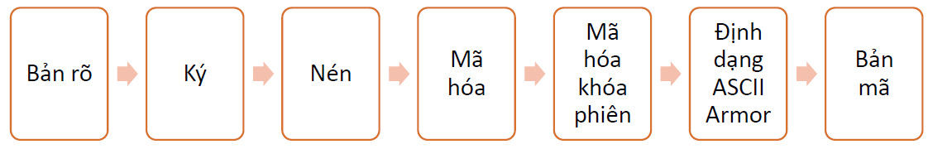
Kiến trúc tổng quan
Qúa trình mã hóa 1 thông điệp trong PGP

Slide 24
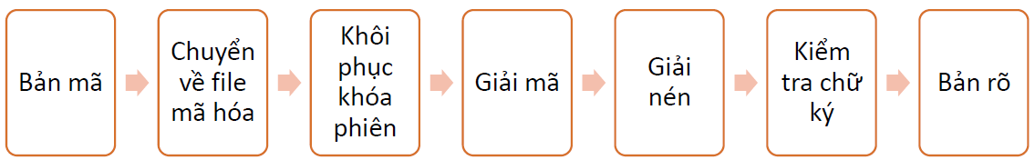
Quá trình giải mã một thông điệp trong PGP

Slide 25
3, CÁCH THỨC HOẠT ĐỘNG CỦA GIAO THỨC PGP

Slide 26
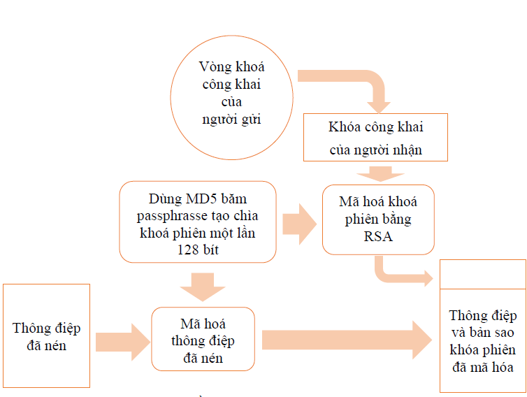
Quy trình mã hóa văn bản cơ bản
Quá trình mã hóa

Slide 27
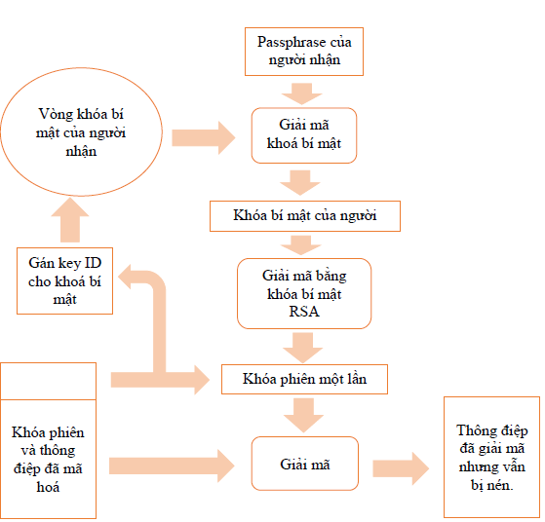
Quá trình giải mã

Slide 28
Chữ ký số
Ngoài quy trình mã hóa và giải mã cơ bản, PGP còn hỗ trợ chữ ký số, tính năng này có ít nhất ba chức năng:
Xác thực người gửi.
Tính toàn vẹn
Đảm bảo người gửi không thể thoái thác

Slide 29
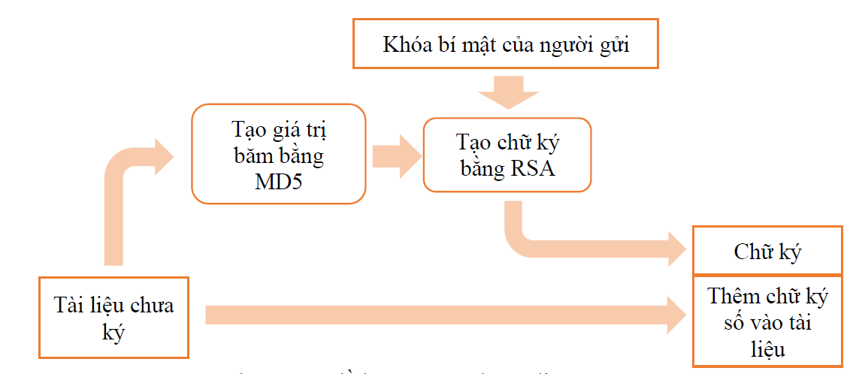
Lược đồ ký trên 1 thông điệp PGP

Slide 30
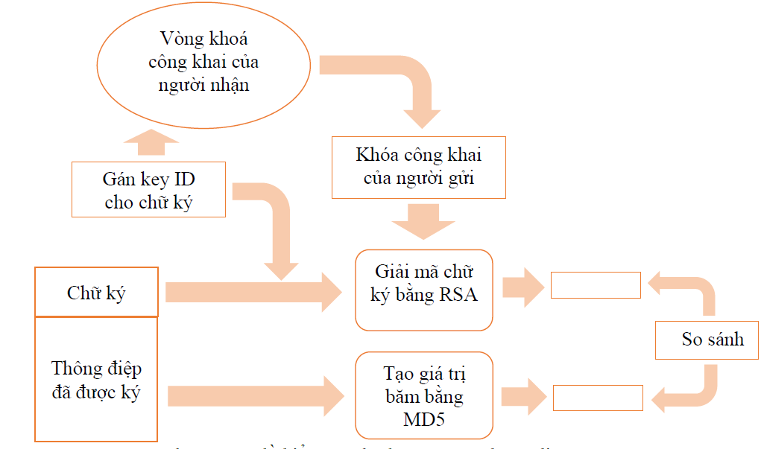
Lược đồ kiểm tra chữ ký trên một thông điệp

Slide 31
Ưu nhược điểm của PGP
Ưu điểm
Chia sẻ thông tin và khóa mật mã qua Internet một cách an toàn.
Có tính bảo mật của mật mã bất đối xứng và tốc độ của mã hóa đối xứng.
Tính năng chữ ký số đảm bảo tính toàn vẹn của dữ liệu và tính xác thực của người gửi.
Giao thức OpenPGP tạo ra một môi trường cạnh tranh được tiêu chuẩn hóa.
Nhược điểm
Khó sử dụng.

Slide 32
III. ỨNG DỤNG

Slide 33
Gửi và nhận Email mã hóa.
Xác minh danh tính của người gửi
Mã hóa tập tin lưu trữ trên thiết bị hoặc lưu trữ đám mây.
Một số phần mềm chương trình giúp sử dụng mã hóa PGP :
Kleopatra Gpg4win-3.1.15
Sử dụng dịch vụ trên web
Sử dụng ProtonMail

Slide 34


